Slide 1



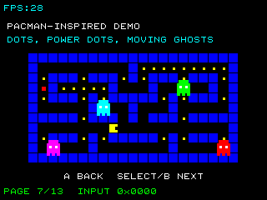
DA COMPRENDERE OGGI
DA UTILIZZARE OGGI
DA COMPRENDERE PIÙ AVANTI
Presentazione della lezione. I listati, il programma completo e come provarlo sono nella presentazione del codice:
13-Architettura_dei_Calcolatori-Macchine_Sequenziali-Codice.pptx
ARC12 ARCHITETTURA DEI CALCOLATORI · LEZIONE 13
Macchine sequenziali
Tempo, stato e macchine a stati finiti; latch, flip-flop e i registri di un processore RISC-V
“Steve, ogni automobile ha un volante, ma nessuno pretende che il volante sia una sua invenzione.”
Bill Gates, nel film I pirati di Silicon Valley, 1999
Prof. Raffaele Montella, PhD
Università degli Studi di Napoli “Parthenope” · A.A. 2026/27
raffaelemontella.it · raffaele.montella@uniparthenope.it
Notes:
Comincia il terzo blocco del corso: stato e memoria. Le macchine della Lezione 11 non avevano memoria: gli stessi ingressi davano sempre le stesse uscite. Un calcolatore però ricorda: un contatore sopravvive da un frame al successivo, un gioco sa se sta mostrando il titolo o il campo di gioco. Questa lezione introduce il tempo e lo stato, il modello che descrive ogni circuito con memoria, e le memorie elementari, latch e flip-flop, con cui sono costruiti i registri del processore.
Stato di apprendimento: DA COMPRENDERE OGGI, alla fine di questa lezione lo spiegate, lo seguite passo passo e lo applicate da soli; DA UTILIZZARE OGGI, oggi seguite e usate la ricetta; come funziona dentro si spiega più avanti, o non fa parte del corso; DA COMPRENDERE PIÙ AVANTI, riconoscete il nome e lo scopo; lo spiega una lezione successiva. Una slide senza etichetta è contesto: una storia, un esempio, una domanda, un esercizio.
Stato di apprendimento di questa lezione. DA COMPRENDERE OGGI: macchine a stati finiti; il clock; latch e flip-flop; i registri come flip-flop. DA UTILIZZARE OGGI: il programma completo, gli strumenti di PRG32 (si usa, non si studia, in questo corso). DA COMPRENDERE PIÙ AVANTI: niente. Una slide senza etichetta è contesto: una storia, un esempio, una domanda, un esercizio.
Per il docente: Spirale: un gioco con una schermata del titolo è una macchina a stati finiti scritta in assembly; la lezione costruisce poi la teoria (tempo, stato, Mealy e Moore), gli elementi di memoria (latch e flip-flop), e torna ai registri e al program counter di RISC-V.

Slide 2
Che cosa saprete fare alla fine
1
Spiegare perché un circuito sequenziale ha bisogno dei concetti di tempo e di stato
2
Definire una macchina a stati finiti e distinguere le macchine di Mealy da quelle di Moore
3
Descrivere una macchina con una tabella degli stati e con un diagramma degli stati, e passare dall'una all'altro
4
Spiegare come un latch SR ricorda un bit, e perché S = R = 1 non è ammesso
5
Distinguere latch e flip-flop, sensibilità al livello e sensibilità al fronte
6
Riconoscere registri, contatori e il program counter di RISC-V come macchine sequenziali
Notes:
Sei obiettivi. Spiegare perché un circuito sequenziale ha bisogno dei concetti di tempo e di stato. Definire una macchina a stati finiti e distinguere Mealy da Moore. Descrivere una macchina con una tabella e con un diagramma degli stati. Spiegare come un latch SR ricorda un bit e perché una combinazione dei suoi ingressi è vietata. Distinguere latch e flip-flop, livello e fronte. E riconoscere registri, contatori e program counter come macchine sequenziali.

Slide 3
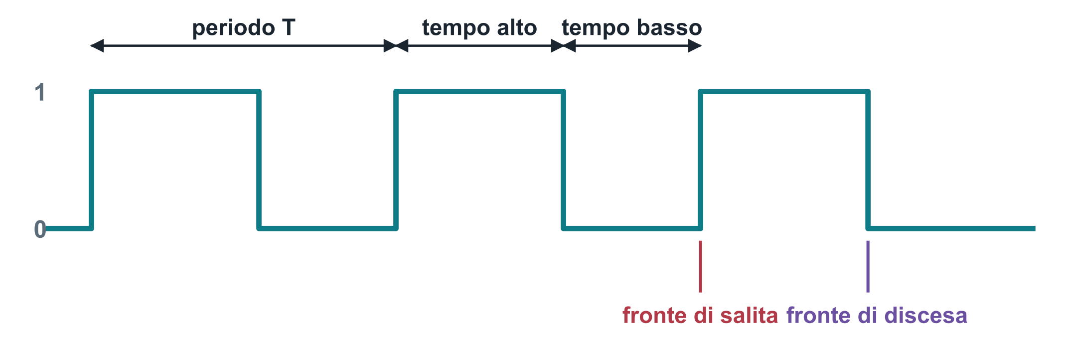
Il clock
DA COMPRENDERE OGGI · il clock
Un segnale binario periodico che scandisce gli istanti discreti
In un periodo vale 1 per il tempo alto e 0 per il tempo basso
Duty cycle: il rapporto tra il tempo alto e il periodo
Frequenza: il numero di periodi al secondo, f = 1 / T
Fronte di salita: il passaggio da 0 a 1. Fronte di discesa: il passaggio da 1 a 0. I circuiti sincroni cambiano stato su uno dei due
L'ESP32-C6 lavora a 160 MHz: un periodo dura 6,25 nanosecondi, e ogni rete combinatoria al suo interno deve assestarsi entro quel tempo
Notes:
Il clock è un segnale che alterna regolarmente 0 e 1. Il disegno ne nomina le parti: il periodo T, il tempo alto e il tempo basso, il fronte di salita, dove passa da 0 a 1, e il fronte di discesa. La frequenza è il numero di periodi al secondo, uno diviso T. I circuiti sincroni cambiano stato su uno dei due fronti. Per il kit: 160 MHz significano un periodo di 6,25 nanosecondi, e ogni rete combinatoria del chip deve assestarsi entro quel tempo.
DA COMPRENDERE OGGI: il clock.
Per il docente: Fronte di salita, fronte di discesa, periodo TCK, TH e TL nella slide originale. Il legame con la Lezione 11: il periodo deve superare il percorso critico. In un gioco PRG32 il frame fa da clock, molto più lento.

Slide 4
Il concetto di stato
DA COMPRENDERE OGGI · macchine a stati finiti
Le uscite di un circuito sequenziale dipendono dagli ingressi e dallo stato: una sintesi di tutta la storia precedente degli ingressi
S(k) = f(S(k-1), I(k))
Lo stato è conservato da un insieme di variabili di stato
Una funzione di transizione calcola lo stato prossimo dallo stato presente e dagli ingressi presenti
Lo stato si aggiorna a ogni istante del tempo discreto, cioè a ogni ciclo di clock
– lo stato all'istante k dipende dagli ingressi all'istante k e dallo stato all'istante k - 1
lo stato prossimo è funzione dello stato presente e dell'ingresso
Per memorizzare lo stato si usano elementi di memoria detti bistabili: latch e flip-flop
Notes:
Lo stato è una sintesi di tutta la storia precedente degli ingressi: tutto ciò che il circuito deve sapere del passato per comportarsi correttamente da qui in poi. È conservato da variabili di stato. Una funzione di transizione calcola lo stato prossimo dallo stato presente e dagli ingressi presenti, e lo stato si aggiorna una volta per ciclo di clock. La formula a destra lo dice in modo compatto. Per memorizzare lo stato servono elementi con due condizioni stabili: latch e flip-flop.
DA COMPRENDERE OGGI: macchine a stati finiti.
Per il docente: Nel riscaldamento: una variabile di stato (la parola state), la funzione di transizione è game_update, il clock è il frame.

Slide 5
L'automa a stati finiti
DA COMPRENDERE OGGI · macchine a stati finiti
Definizione
Il numero di stati di una rete sequenziale fisicamente realizzabile è necessariamente finito. Il modello che ne descrive il comportamento è l'automa a stati finiti; una macchina sequenziale ne realizza uno.
Una macchina sequenziale è una quintupla (I, U, S, Ω, w)
I, l'alfabeto di ingresso, e U, l'alfabeto di uscita: insiemi finiti di simboli
S: l'insieme finito e non vuoto degli stati
Ω: la funzione stato prossimo, da S x I a S. A ogni coppia stato-ingresso corrisponde, se specificato, uno e un solo stato prossimo
w: la funzione di uscita, che genera il simbolo di uscita
Notes:
La definizione formale. Una macchina sequenziale è fatta di cinque cose: un alfabeto di ingresso I e un alfabeto di uscita U, insiemi finiti di simboli; un insieme finito di stati S; una funzione stato prossimo, che a ogni coppia stato-ingresso fa corrispondere uno stato prossimo; e una funzione di uscita. Confrontatela con il riscaldamento: l'ingresso è «A premuto o no», gli stati sono TITLE, PLAY e OVER, la funzione stato prossimo è il codice di game_update, e l'uscita è la schermata.
DA COMPRENDERE OGGI: macchine a stati finiti.
Per il docente: In inglese: finite-state automaton; sequential machine. Con k variabili di stato gli stati sono al più 2^k. La slide originale scriveva le funzioni con segni di appartenenza: qui si usano le frecce corrette.

Slide 6
Macchine di Mealy e macchine di Moore
DA COMPRENDERE OGGI · macchine a stati finiti
Macchina di Mealy
Macchina di Moore
L'uscita dipende dallo stato e dall'ingresso
w: S x I -> U
L'uscita si scrive sulle transizioni
Può reagire a un ingresso nello stesso ciclo
Spesso richiede meno stati
L'uscita è associata al solo stato
w: S -> U
L'uscita si scrive dentro gli stati
Cambia solo quando cambia lo stato: nessun disturbo dagli ingressi
Il gioco del riscaldamento lo è: ogni stato ha la sua schermata
Notes:
L'uscita si può definire in due modi. In una macchina di Mealy l'uscita dipende dallo stato e dall'ingresso: si scrive sulle transizioni, e può reagire a un ingresso nello stesso ciclo. In una macchina di Moore l'uscita dipende dal solo stato: si scrive dentro gli stati e cambia solo quando cambia lo stato. Il gioco del riscaldamento è una macchina di Moore: ogni stato ha la sua schermata. I due modelli sono equivalenti, anche se il numero di stati può essere diverso.
DA COMPRENDERE OGGI: macchine a stati finiti.
Per il docente: Ogni macchina di Mealy ha una macchina di Moore equivalente e viceversa, eventualmente con un numero diverso di stati.

Slide 7
Architettura generale di una macchina sequenziale
DA COMPRENDERE OGGI · macchine a stati finiti
rete combinatoria
funzione stato prossimo Ω
funzione di uscita w
Una rete combinatoria calcola lo stato prossimo e le uscite
ingressi
x1 ... xn
uscite
z1 ... zm
Un registro di flip-flop conserva lo stato presente
A ogni fronte del clock lo stato prossimo diventa lo stato presente
stato presente
y1 ... yk
stato prossimo
Y1 ... Yk
L'anello è spezzato dal registro: i valori fanno un giro per ciclo, mai più in fretta
registro di stato
k flip-flop
clock
L'intera Lezione 11 vive nel riquadro superiore
Notes:
L'architettura generale di ogni macchina sequenziale. Una rete combinatoria calcola lo stato prossimo e le uscite a partire dagli ingressi e dallo stato presente. Un registro di flip-flop conserva lo stato presente. A ogni fronte del clock lo stato prossimo diventa lo stato presente. L'anello dalla rete al registro e ritorno è ciò che rende possibile la memoria, e il registro è ciò che tiene l'anello sotto controllo: i valori fanno un giro per ciclo, mai più in fretta. Tutta la Lezione 11 vive nel riquadro superiore.
DA COMPRENDERE OGGI: macchine a stati finiti.
Per il docente: Rete combinatoria e registri di stato. Il riscaldamento ha esattamente questa forma: game_update è il riquadro superiore, la parola state è il registro, il frame è il clock.

Slide 8
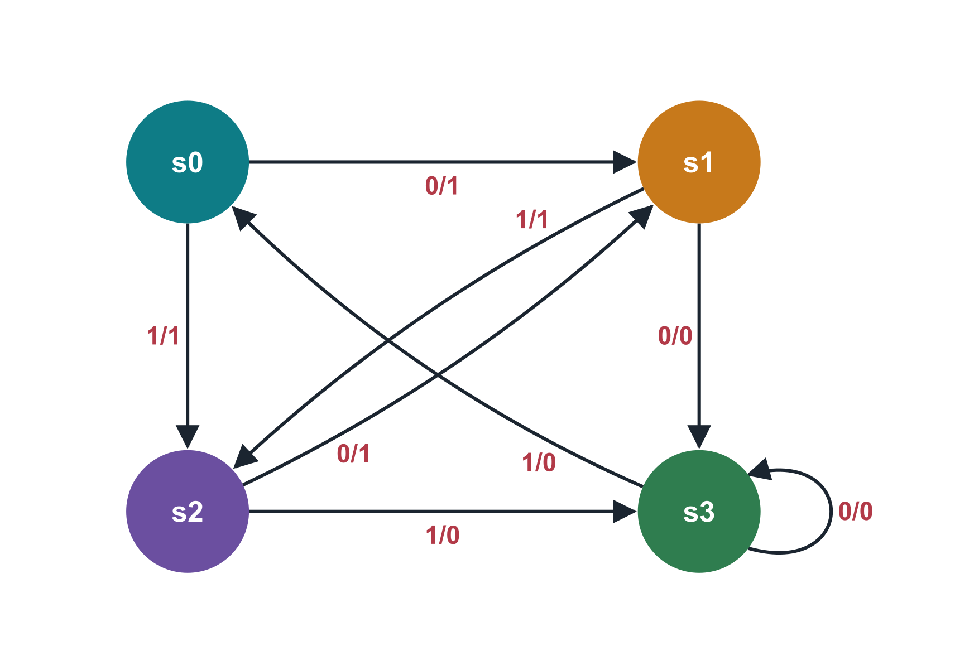
Tabella e diagramma degli stati: una macchina di Mealy
DA COMPRENDERE OGGI · macchine a stati finiti
Stato presente | Ingresso 0 | Ingresso 1
s0 | s1 / 1 | s2 / 1
s1 | s3 / 0 | s2 / 1
s2 | s1 / 1 | s3 / 0
s3 | s3 / 0 | s0 / 0
Tabella degli stati: una riga per stato presente, una colonna per simbolo di ingresso; ogni cella contiene stato prossimo / uscita
Diagramma degli stati: un grafo orientato; un nodo per stato, un arco per transizione, etichettato ingresso / uscita
Le due descrizioni sono equivalenti
Notes:
Le due descrizioni equivalenti di una macchina, per un esempio di Mealy con quattro stati. Nella tabella degli stati ogni riga è uno stato presente e ogni colonna un simbolo di ingresso; la cella dà lo stato prossimo e, dopo la barra, l'uscita. Nel diagramma degli stati ogni stato è un nodo e ogni transizione una freccia etichettata ingresso barra uscita. Esercitatevi a passare dall'una all'altro: prendete la riga di s0 e trovatene nel disegno le due frecce.
DA COMPRENDERE OGGI: macchine a stati finiti.
Per il docente: Tabella degli stati e diagramma degli stati: G(V, E, L) con V i nodi (stati), E gli archi (transizioni) e L le etichette. L'esempio è quello della presentazione originale.

Slide 9
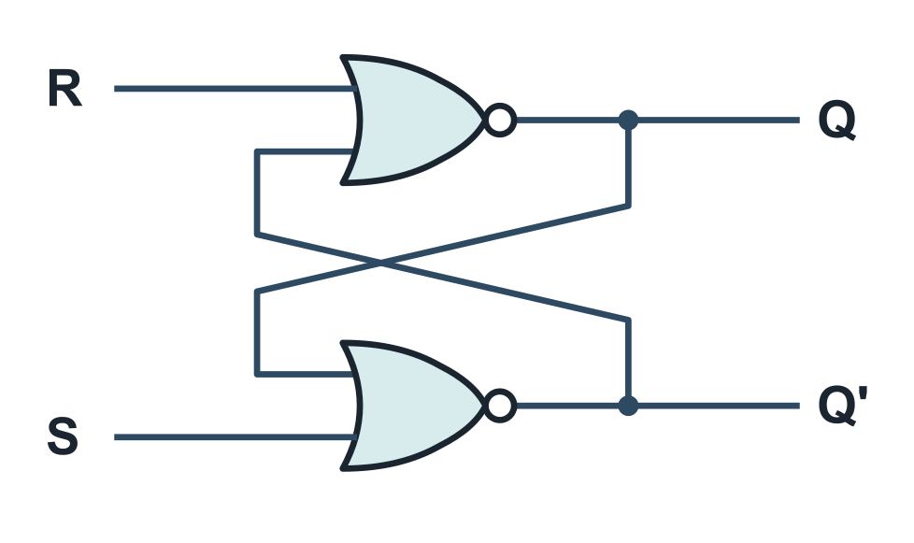
Il latch SR
DA COMPRENDERE OGGI · latch e flip-flop
Due porte NOR, ciascuna con l'uscita collegata a un ingresso dell'altra: retroazione
S (set) porta Q allo stato stabile 1; R (reset) porta Q allo stato stabile 0
Con S = R = 0 il latch conserva l'ultimo valore: ricorda quale dei due ingressi è stato a 1 più di recente
Per via della retroazione Q dipende da se stesso
– Q = R' . (S + Q), dove la Q a destra è il valore di un ritardo di propagazione prima
S | R | Q prossimo
0 | 0 | Q: mantiene
0 | 1 | 0: reset
1 | 0 | 1: set
1 | 1 | non ammesso
In una rete con anelli ogni variabile è una forma d'onda nel tempo, non un singolo valore
Notes:
Il latch SR: due porte NOR, ciascuna con l'uscita collegata a un ingresso dell'altra. S, per set, porta Q a 1; R, per reset, porta Q a 0. Con entrambi a 0 il latch conserva l'ultimo valore: ricorda quale ingresso è stato a 1 più di recente. La tabella riassume i quattro casi, e l'ultimo è vietato. Per via della retroazione Q dipende da se stesso: in un circuito con un anello un segnale è una forma d'onda nel tempo e non un singolo valore.
DA COMPRENDERE OGGI: latch e flip-flop.
Per il docente: Q = (R + Q')' e Q' = (S + Q)'. Tagliando il filo di retroazione il latch diventa una semplice rete combinatoria di due NOR: così lo analizzava, caso per caso, la presentazione originale. Lo stesso latch si può costruire con due porte NAND e ingressi attivi bassi.

Slide 10
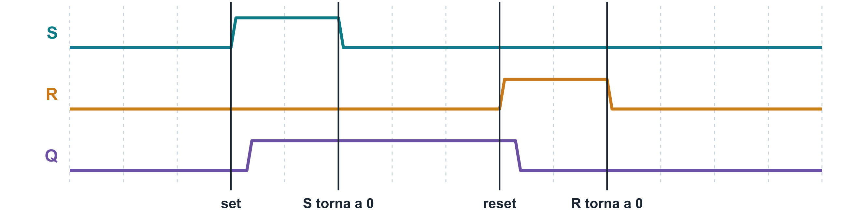
Il latch SR nel tempo
DA COMPRENDERE OGGI · latch e flip-flop
Set: S va a 1; dopo il ritardo di due porte Q diventa 1
S torna a 0 e non cambia nulla: la retroazione tiene Q a 1. Il latch ricorda
Reset: R va a 1 e, dopo il ritardo, Q diventa 0; quando R torna a 0 resta lì
Notes:
Il latch nel tempo. S va a 1, e dopo il ritardo delle porte Q diventa 1. Poi S torna a 0 e non accade nulla: la retroazione tiene Q a 1. Questo tratto piatto è la memoria. Più tardi R va a 1, Q torna a 0, e vi resta quando R torna a 0. Seguite sul disegno i quattro istanti segnati tenendo davanti il circuito della slide precedente, e ricavate l'uscita di ogni porta.
DA COMPRENDERE OGGI: latch e flip-flop.
Per il docente: Diagramma temporale. La presentazione originale tracciava ciascuno di questi quattro passi porta per porta su una dozzina di slide; ripercorrerli alla lavagna con il circuito della slide precedente. Il latch è un automa di Moore: la sua uscita è il suo stato.

Slide 11
Perché S = R = 1 non è ammesso
DA COMPRENDERE OGGI · latch e flip-flop
Con entrambi gli ingressi a 1 entrambe le porte NOR danno 0: Q e Q' non sono più complementari
Se poi S e R tornano a 0 insieme, le due porte fanno a gara: lo stato finale dipende da quale è più veloce
S . R = 0
L'uscita è imprevedibile, e il latch può perfino oscillare
la condizione che deve rispettare ogni circuito che pilota un latch SR
S e R si chiamano ingressi di eccitazione; il progettista deve garantire che non siano mai a 1 insieme
Gli elementi JK e D esistono per eliminare questo problema
Notes:
Con S e R entrambi a 1, entrambe le porte NOR danno 0, quindi Q e il suo complemento non sono più complementari. Peggio: se poi i due ingressi tornano a 0 insieme, le porte fanno a gara, e lo stato finale dipende da quale è più veloce. Il risultato è imprevedibile, e il latch può perfino oscillare. Chi usa un latch SR deve garantire che S e R non siano mai a 1 insieme. Gli elementi JK e D sono stati inventati per eliminare il problema alla radice.
DA COMPRENDERE OGGI: latch e flip-flop.
Per il docente: Le conclusioni della presentazione originale scambiavano set e reset in una slide: set dà Q = 1, reset dà Q = 0.

Slide 12
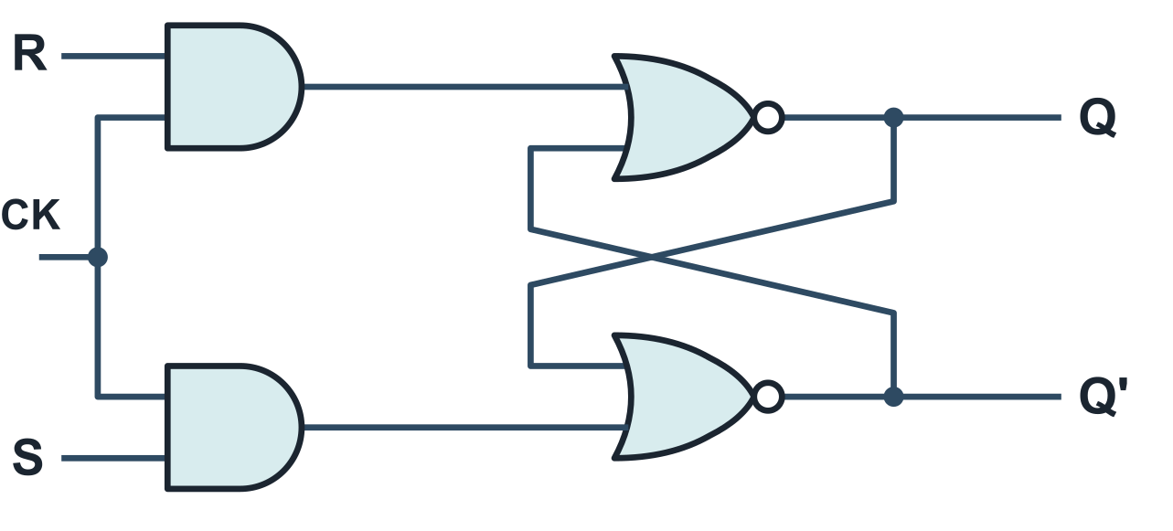
Latch sincroni: si aggiunge un clock
DA COMPRENDERE OGGI · latch e flip-flop
Sistemi asincroni: le uscite possono cambiare ogni volta che cambia un ingresso
Sistemi sincroni: l'istante in cui le uscite possono cambiare è deciso dal clock
In un latch SR sincrono, S e R sono messi in AND con il clock
– CK = 0: entrambe le porte AND danno 0 e il latch non può cambiare stato
– CK = 1: il latch è sensibile a S e R, esattamente come quello asincrono
Un latch SR sincrono: gli ingressi di eccitazione passano per due porte AND controllate da CK
Il clock decide quando gli ingressi vengono ascoltati
Notes:
In un circuito asincrono le uscite possono cambiare ogni volta che cambia un ingresso. In uno sincrono è il clock a decidere quando. Per rendere sincrono il latch SR, S e R passano per due porte AND insieme al clock. Quando il clock vale 0 entrambe le porte danno 0 e il latch non può cambiare; quando vale 1 si comporta come il latch semplice. Il clock decide quando gli ingressi vengono ascoltati.
DA COMPRENDERE OGGI: latch e flip-flop.
Per il docente: Latch sincroni e asincroni. La presentazione originale suggerisce un simulatore: de-iitr.vlabs.ac.in/exp/truth-tables-flip-flops.

Slide 13
I latch JK e D
DA COMPRENDERE OGGI · latch e flip-flop
Ingressi | Latch JK | Ingressi | Latch D
J = 0, K = 0 | mantiene: Q invariato | D = 0 | Q diventa 0
J = 0, K = 1 | reset: Q diventa 0 | D = 1 | Q diventa 1
J = 1, K = 0 | set: Q diventa 1
J = 1, K = 1 | commuta: Q si inverte
JK: S = J . Q' e R = K . Q non valgono mai 1 insieme. D (delay): S = D e R = D', quindi l'uscita ripete l'ingresso finché il clock è attivo.
Notes:
Due miglioramenti del latch. Nel latch JK le uscite sono riportate alle porte di ingresso, così che set e reset interni non possano mai valere 1 insieme; la combinazione J = K = 1, invece di essere vietata, inverte l'uscita: la fa commutare. Il latch D ha un solo ingresso: D va al set e la sua negazione al reset, quindi l'uscita prende semplicemente il valore di D finché il clock è attivo. D sta per delay, ritardo, o per dato.
DA COMPRENDERE OGGI: latch e flip-flop.
Per il docente: JK: le uscite sono riportate alle porte di ingresso, S = J . Q' e R = K . Q; poiché Q e Q' sono complementari, S e R non possono mai valere entrambi 1. D: un solo ingresso va a S e, attraverso un invertitore, a R, quindi sono possibili solo i casi S = 0, R = 1 e S = 1, R = 0.

Slide 14
Il flip-flop master-slave
DA COMPRENDERE OGGI · latch e flip-flop
Due latch in serie, controllati da livelli opposti del clock
D
MASTER
latch D
attivo con CK = 0
Qm
SLAVE
latch D
attivo con CK = 1
Q
Il master riceve gli ingressi; lo slave produce le uscite
Non sono mai trasparenti insieme: l'ingresso non può mai correre dritto fino all'uscita
invertito
CK
L'uscita cambia solo quando il clock passa da 0 a 1: sul fronte
Un flip-flop è sensibile al fronte: un'operazione per ciclo di clock, e nessuna fluttuazione dell'uscita
(livello 0) seguito da (livello 1) = (fronte di salita)
Notes:
Il flip-flop master-slave è fatto di due latch in serie, controllati da livelli opposti del clock. Quando il clock vale 0 il master è aperto e segue l'ingresso, mentre lo slave è chiuso. Quando il clock passa a 1 il master si chiude, conservando ciò che aveva, e lo slave si apre e lo mostra. I due non sono mai trasparenti insieme, quindi l'ingresso non può mai correre dritto fino all'uscita. L'effetto è che l'uscita cambia solo sul fronte di salita: il flip-flop è sensibile al fronte.
DA COMPRENDERE OGGI: latch e flip-flop.
Per il docente: Flip-flop master-slave. La presentazione originale mostrava la versione JK, fatta di due latch JK sincroni; la versione D è quella usata nei registri di un processore.

Slide 15
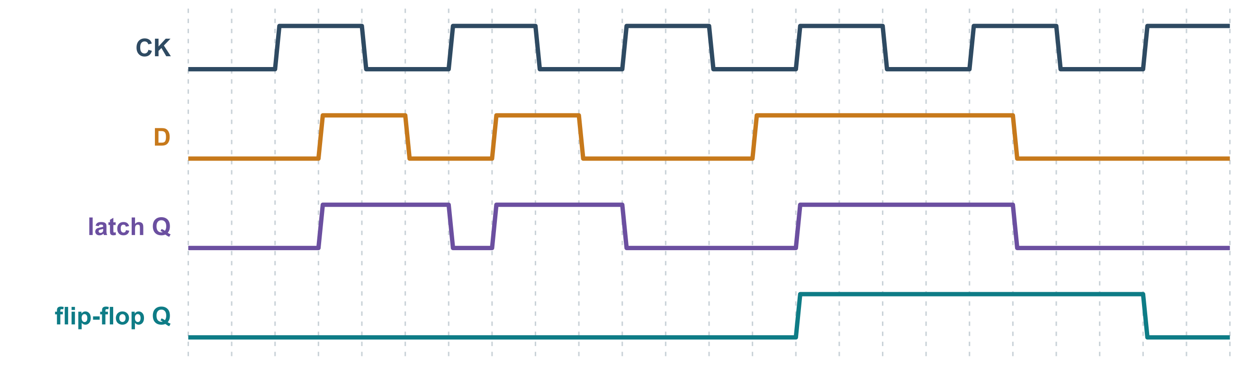
Latch o flip-flop? Guardate l'uscita
DA COMPRENDERE OGGI · latch e flip-flop
Il latch D segue D per tutto il tempo in cui il clock è alto, e conserva l'ultimo valore quando il clock scende
Il flip-flop D guarda D solo sul fronte di salita: gli impulsi brevi tra due fronti sono ignorati
L'uscita del flip-flop è ferma per un intero periodo: è ciò che serve a un registro di stato
Notes:
La differenza, vista sulle forme d'onda. Il clock e l'ingresso D sono gli stessi per entrambi. L'uscita del latch segue D per tutta la fase alta del clock: cambia a metà di una fase. L'uscita del flip-flop cambia solo sui fronti di salita, prendendo il valore che D ha in quell'istante; gli impulsi brevi di D tra due fronti sono ignorati. L'uscita del flip-flop è ferma per un intero periodo, che è esattamente ciò che serve a un registro di stato.
DA COMPRENDERE OGGI: latch e flip-flop.
Per il docente: Sensibile al livello contro sensibile al fronte. Le forme d'onda sono calcolate, non disegnate a mano: l'uscita del latch cambia a metà di una fase alta, quella del flip-flop solo sui fronti di salita.

Slide 16
Un registro è una fila di flip-flop
DA COMPRENDERE OGGI · i registri come flip-flop
D3
D2
D1
D0
Un registro è un dispositivo capace di memorizzare un gruppo di bit: un flip-flop per bit e un clock comune
flip-flop D
flip-flop D
flip-flop D
flip-flop D
Con un segnale di abilitazione al caricamento il registro prende il nuovo valore solo quando gli è chiesto; altrimenti conserva il vecchio
RISC-V ha trentadue registri di trentadue bit
– 1024 flip-flop, meno quelli di x0, che è cablato a zero
Q3
Q2
Q1
Q0
CK
Il decodificatore della Lezione 11 pilota le abilitazioni: al fronte del clock cambia solo il registro indicato da rd
un registro di quattro bit
I multiplexer della Lezione 11 selezionano i registri da leggere
Notes:
Un registro è una fila di flip-flop con un clock comune: un flip-flop per bit. Con un segnale di abilitazione al caricamento prende un nuovo valore solo quando gli è chiesto, e altrimenti conserva il vecchio. RISC-V ha trentadue registri di trentadue bit: 1024 flip-flop. Ora le due macchine della Lezione 11 trovano il loro posto: il decodificatore pilotato dal campo rd attiva l'abilitazione di un solo registro, e i multiplexer selezionano i registri da leggere.
DA COMPRENDERE OGGI: i registri come flip-flop.
Per il docente: La presentazione originale usava come esempio il 74273 (otto flip-flop D, un clock e un clear). Registri, registri a scorrimento, bus e buffer a tre stati sono l'argomento della prossima lezione.

Slide 17
Verifica la comprensione
In una macchina di Moore l'uscita dipende:
1
dal solo ingresso presente
dal solo stato presente
A
B
dallo stato presente e dall'ingresso presente
dallo stato prossimo e dall'ingresso
C
D
Un latch SR fatto di porte NOR ha Q = 1. S e R valgono entrambi 0. Che cosa accade?
2
Q diventa 0
Q oscilla
A
B
Q resta a 1
lo stato è indefinito
C
D
Notes:
Ricordate dove si scrive l'uscita nei due tipi di diagramma. In una macchina di Moore sta dentro i nodi: appartiene allo stato, e l'ingresso non c'entra.
Guardate la tabella del latch SR: quale riga ha entrambi gli ingressi a 0? È la riga della memoria. La retroazione conserva il valore memorizzato, qualunque fosse.
Per il docente: 1. Risposta: B. Moore: w va da S a U. In una macchina di Mealy l'uscita dipende dallo stato e dall'ingresso.
2. Risposta: C. S = R = 0 è la condizione di mantenimento: la retroazione conserva il valore memorizzato.

Slide 18
Verifica la comprensione
Che cosa distingue un flip-flop D da un latch D?
1
Il flip-flop ha due ingressi
Il flip-flop memorizza due bit
A
B
Il flip-flop cambia solo su un fronte del clock
Al flip-flop non serve un clock
C
D
Quanti flip-flop servono per una macchina a stati finiti con 10 stati?
2
3
4
A
B
5
10
C
D
Notes:
Entrambi gli elementi memorizzano un bit ed entrambi hanno un clock. La differenza è quando ascoltano: il latch per tutto il livello attivo, il flip-flop solo nell'istante di un fronte.
A una macchina con N stati servono abbastanza variabili di stato da dare a ogni stato un codice diverso: il più piccolo k tale che 2 alla k sia almeno N. È la formula dei codici a lunghezza fissa della Lezione 11.
Per il docente: 1. Risposta: C. Il latch è trasparente per tutto il livello attivo del clock; il flip-flop campiona D solo sul fronte.
2. Risposta: B. ceil(log2 10) = 4 variabili di stato, con il codice binario di lunghezza minima della Lezione 11. Ne servirebbero dieci con un codice one-hot.

Slide 19
Glossario: inglese e italiano
Inglese | Italiano | Inglese | Italiano
sequential network | rete sequenziale | latch / flip-flop | latch / flip-flop (bistabile)
finite-state machine | automa a stati finiti | feedback | retroazione
state table / diagram | tabella / diagramma degli stati | rising / falling edge | fronte di salita / di discesa
next-state function | funzione stato prossimo | level- / edge-triggered | sensibile al livello / al fronte
present / next state | stato presente / prossimo | register | registro
clock period | periodo di clock | program counter | contatore di programma
Notes:
Dodici termini. Feedback è la retroazione. Rising e falling edge sono il fronte di salita e di discesa. Level-triggered ed edge-triggered, sensibile al livello e sensibile al fronte, dicono quando un elemento di memoria ascolta. Present state e next state sono i due valori attorno a un fronte di clock. Latch e flip-flop non si traducono; la parola italiana generale è bistabile.

Slide 20
Conclusioni e letture
I circuiti digitali sono combinatori o sequenziali; per i sequenziali contano il tempo e lo stato
Una macchina sequenziale realizza un automa a stati finiti, descritto come macchina di Mealy o di Moore
Latch e flip-flop sono le memorie elementari: la retroazione fa sì che un circuito ricordi
Il clock decide quando: i latch ascoltano durante un livello, i flip-flop solo su un fronte
Registri, contatori, program counter e il processore stesso sono macchine sequenziali costruite attorno a reti combinatorie
Letture
– Patterson, Hennessy: Struttura e progetto dei calcolatori, edizione RISC-V, appendice A (clock, elementi di memoria, macchine a stati finiti)
– Bucci: Architettura dei calcolatori elettronici, i capitoli sulle reti sequenziali
– Playing with RISC-V, capitolo 8: il gioco finale in assembly
Notes:
Cinque conclusioni. I circuiti digitali sono combinatori o sequenziali, e per i secondi contano il tempo e lo stato. Una macchina sequenziale realizza un automa a stati finiti, del tipo di Mealy o di Moore. Latch e flip-flop sono le memorie elementari, ed è la retroazione a far sì che un circuito ricordi. Il clock decide quando: i latch ascoltano durante un livello, i flip-flop su un fronte. Registri, contatori, program counter e processore sono macchine sequenziali costruite attorno a reti combinatorie.
Stato di apprendimento, riepilogo. DA COMPRENDERE OGGI: macchine a stati finiti; il clock; latch e flip-flop; i registri come flip-flop. DA UTILIZZARE OGGI: il programma completo, gli strumenti di PRG32 (si usa, non si studia, in questo corso). DA COMPRENDERE PIÙ AVANTI: niente. Una slide senza etichetta è contesto: una storia, un esempio, una domanda, un esercizio.
Per il docente: Prossima lezione: le macchine elementari per l'architettura: registri, registri a scorrimento, bus e buffer a tre stati.

